Slide 1

Dự đoán thời tiết
Anh Quyền – 22IT244
Quốc Bảo – 22IT021

Slide 2

Nội dung
01. Giới thiệu về đề tài
02. Triển khai đề tài
03. Kết quả và hướng
Dự đoán thời tiết
Anh Quyền – 22IT244
Quốc Bảo – 22IT021

Slide 3
Nội dung
Dự đoán thời tiết
01. Giới thiệu về đề tài
02. Triển khai đề tài
Anh Quyền – 22IT244
03. Kết quả và hướng
Quốc Bảo – 22IT021

Slide 4




01. Giới thiệu về đề tài
02. Triển khai đề tài
03. Kết quả và hướng

Slide 5


01. Giới thiệu về đề tài

Slide 6
01. Giới thiệu về đề tài

Slide 7


01. Giới thiệu về đề tài

Slide 8
01. Giới thiệu về đề tài

Slide 9

01. Giới thiệu về đề tài
Công nghệ học máy (Machine Learning) đang ngày càng được ứng dụng rộng rãi
Mong muốn kết hợp kiến thức công nghệ và dữ liệu địa phương

Slide 10
01. Giới thiệu về đề tài
Công nghệ học máy (Machine Learning) đang ngày càng được ứng dụng rộng rãi
Mong muốn kết hợp kiến thức công nghệ và dữ liệu địa phương
02. Triển khai đề tài

Slide 11
01. Giới thiệu về đề tài
02. Triển khai đề tài

Slide 12







01. Giới thiệu về đề tài
Chuẩn bị dữ liệu

Slide 13

01. Giới thiệu về đề tài
Chuẩn bị dữ liệu

Slide 14

01. Giới thiệu về đề tài
Chuẩn bị dữ liệu

Slide 15
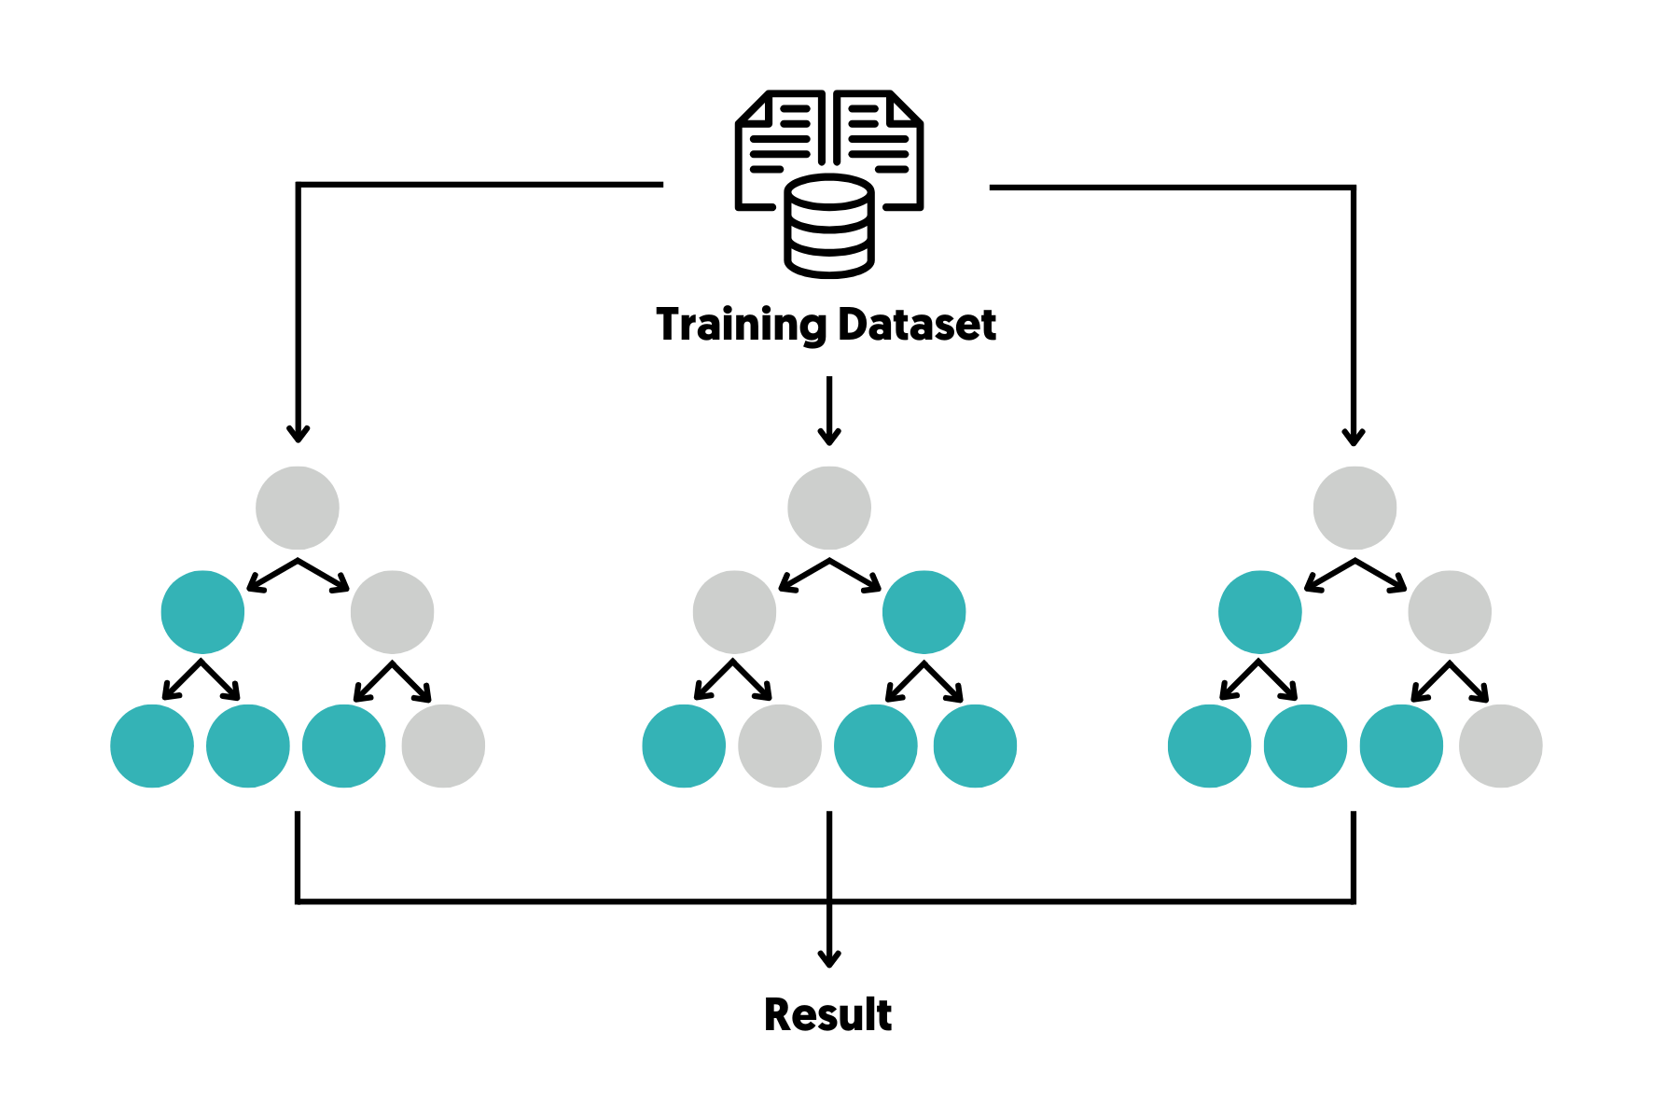
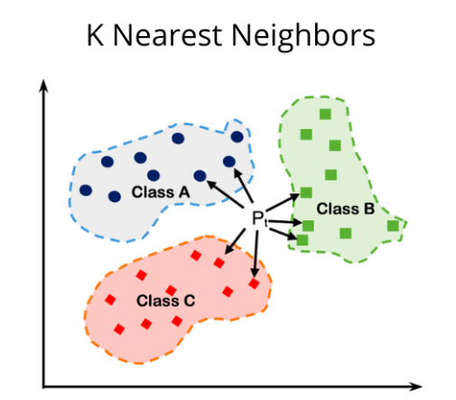
01. Giới thiệu về đề tài
Chuẩn bị dữ liệu

Slide 16
01. Giới thiệu về đề tài
Chuẩn bị dữ liệu
Chọn model huấn luyện

Slide 17


Chọn model huấn luyện
Huấn lụyện mô hình
70% Train
Train model
30% Test

Slide 18
03. Kết quả và hướng

Slide 19
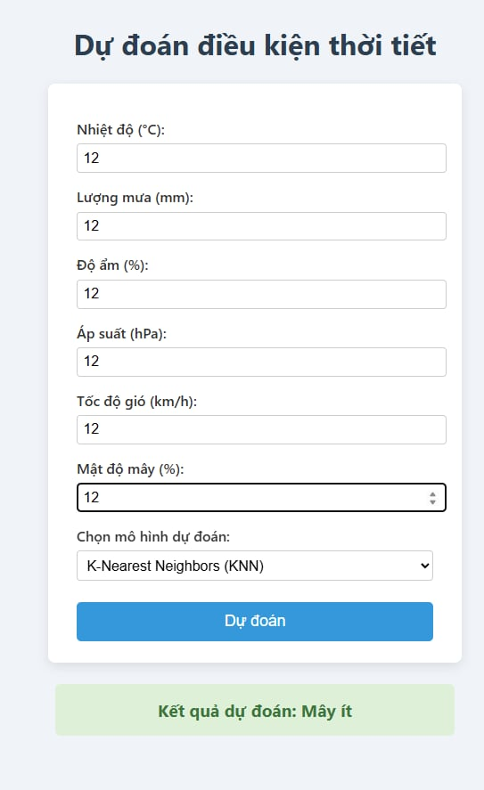
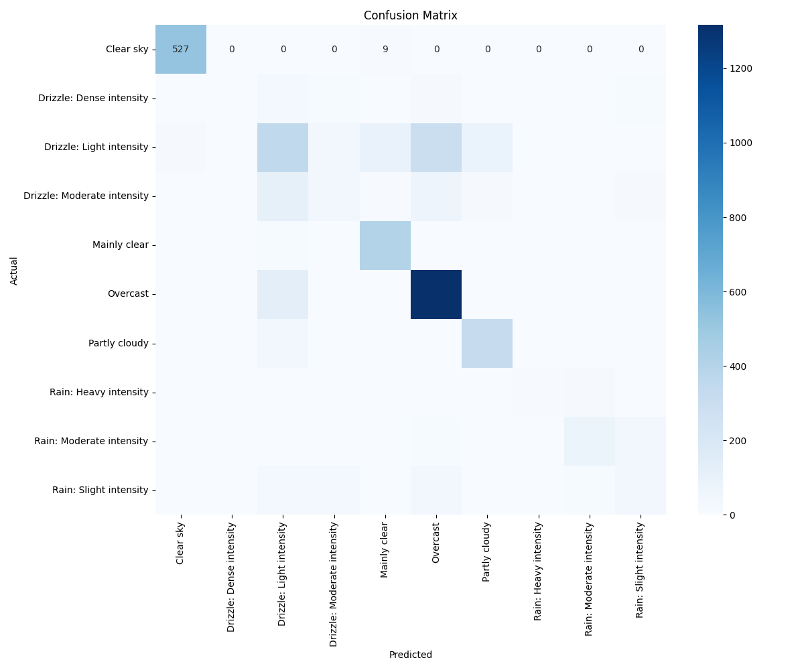
03. Kết quả và hướng

Slide 20
Thanks for listening

